Slide 1


Studi Classifier Based Machine Learning Untuk Mendeteksi Malware Berbasis Metode PE Probe
Pembimbing
Satria Mandala, PhD
NIP: 16730040
Oleh :
Aria Fajar Pratama (NIM : 1301164473)

Slide 2
Contents
Part 1
Part 2
Part 3
Part 4
Part 5
LATAR BELAKANG
RUMUSAN MASALAH
TUJUAN
Metodologi
HASIL DAN ANALISIS

Slide 3

Part
1
LATAR BELAKANG

Slide 4
Part 1
LATAR BELAKANG
Text
Malware
Malware adalah beberapa program yang ditransfer masuk komputer sementara pemiliknya tidak menyadarinya dan dibuat untuk untuk membahayakan, mengganggu atau merusak komputer, jaringan atau file
05

Slide 5
Part 1
LATAR BELAKANG
Text
Malware
Malware menyerang sebuah pe-probe dengan cara merubah bagian-bagian isi nilai fitur dari sebuah pe-probe yang nantinya dapat dieksekusi dan dijalankan secara otomatis
05

Slide 6
Part 1
LATAR BELAKANG
Text
Pe-probe
Pe-probe adalah isitilah nama lain dari pe-file yang di tulis oleh peneliti Shafiq, M. Z. berasal dari Pakistan pada taun 2009
05

Slide 7
Part 1
LATAR BELAKANG
Text
Pe-File
Pe-file adalah file yang berbentuk .exe, .dll, dan lainya yang digunakan oleh system operasi windows dalam bentuk 32 dan 64 bit
05

Slide 8
Part
2
RUMUSAN MASALAH

Slide 9
Part 2
RUMUSAN MASALAH
Bagaimana cara mengembangkan prototype untuk mendeteksi dan kal- sifikasi malware berdasarkan studi algoritma klasifikasi yang telah dila- kukan?
2
1
bagaimana cara algoritma machine learning dapat mengklasifikasikan malware ?
3
Bagaimana cara algoritma machine learning dapat mendeteksi malware berdasarkan fitur fitur pe-probe?

Slide 10
Part
3
TUJUAN

Slide 11
Part 3
TUJUAN
3
4
Tujuan penelitian pada tugas akhir ini yaitu :
Melakukan studi algoritma untuk meningkatkan akurasi klasifikasi malware.
2
1
Melakukan analisis Pengembangan deteksi malware menggunakan machine learning berbasis PE-Probe(Pe-File).
3
Membuat protoype untuk mendeteksi pe-probe untuk mendeteksi malware.

Slide 12
Part
4
RANCANGAN SISTEM

Slide 13
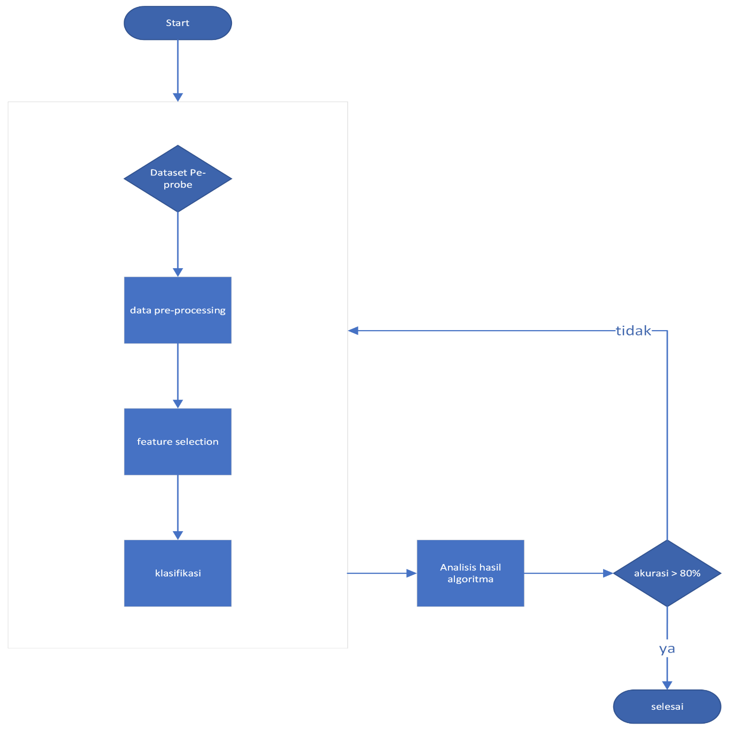
Part 4
Metodologi 1 alur pembutan model machine learning
Berikut rancangan sistem dan prinsip kerja singkat tentang penggunaan sistem yang dibangun :

Slide 14
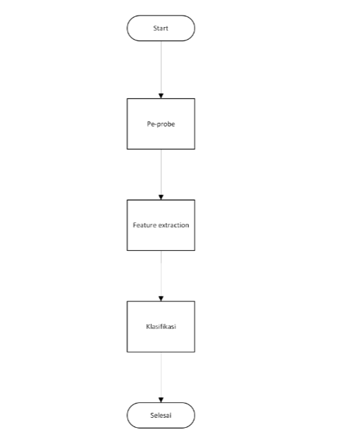
Part 5
Metodologi 2 deteksi pe-probe

Slide 15
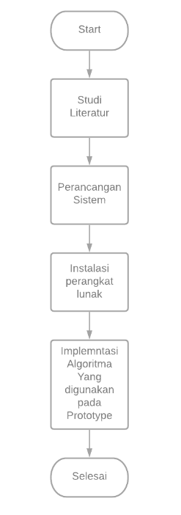
Part 5
Metodologi 3 deteksi pe-probe

Slide 16
Part
5
HASIL DAN ANALISIS

Slide 17
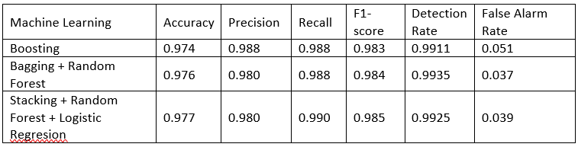
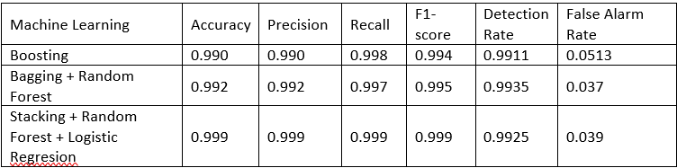

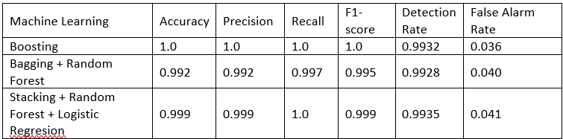
Hasil dan analisis
Machine learning tidak menggunakan parameter Test
Machine learning tidak menggunakan parameter Train
Machine learning menggunakan parameter Test
Machine learning menggunakan parameter Train

Slide 18
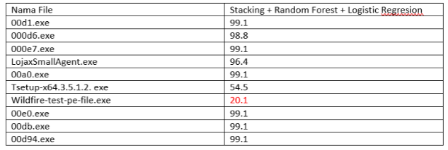
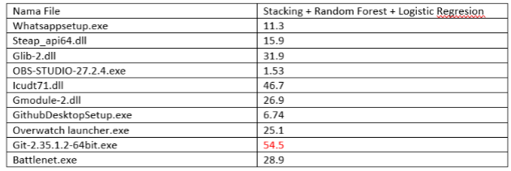
Hasil dan analisis
Pe-probe malware
Pe-probe benign
Angka berwana merah merupakan kesalahan dalam deteksi pe-probe
Di kategorikan malware jika nilai score prediksi di atas 50

Slide 19
Loading…
100%
TERIMA KASIH

